Slide 2


“La descarbonización es un cambio real y profundo del sistema económico que domina”
Gustavo Petro Urrego
Presidente de Colombia 2022-2026

Slide 3










Sinergia para desarrollo e implementación de la industria SAF
Ley de acción climatica 2021
Plan Nacional de Desarrollo 2022 - 2026
Catalizador 4. Transformación productiva, internacionalización y acción climática
A partir de los ODS,
establecidos en 2015 por la ONU
Colombia potencia mundial de vida
(Ventaja comparativa- costo de oportunidad )
Marco jurídico y económico SAF
Desarrollo e implementación de la industria
Productores /proveedores Materias primas y cadena de producción y suministro de combustibles
Operadores aéreos y usuarios finales.
Instituciones públicas y autoridades regulatorias
Patrocinadores y financiadores
Descarbonización cero
D. Modos de transporte más eficientes a nivel operativo y energético. “el Gobierno nacional en colaboración con la Unidad Administrativa Especial de la Aeronáutica Civil – Aerocivil impulsará el desarrollo y uso de los combustibles sostenibles de aviación SAF, como una contribución a la reducción de las emisiones de gases efecto invernadero del transporte.
Reducción SAF
Compensación emisiones CO2

Slide 4
Sinergia para desarrollo e implementación de la industria SAF
Voluntad- trabajo
SINERGIA
PÚBLICO
PRIVADO
COM. INTER/NAL
Acciones
Cielos limpios,
Aviacion para la vida
¿Cómo lo vamos a lograr?
2. Marco institucional
3. Financiación y Alianzas
4. Alistamiento y Anclaje
5. Experiencia territorial
Medio ambiental
Tecnológico
Social
Económico
Jurídico- político
Industrial-logístico
SAF
FASE II
1. Hoja ruta saf colombia
FASE III
FASE I
HUB INTEGRAL
Alto valor agregado
FASE IV
Investigaciones, estudios académicos y programas formales que contribuyan al abordaje del SAF en Colombia y el mundo.

Slide 5
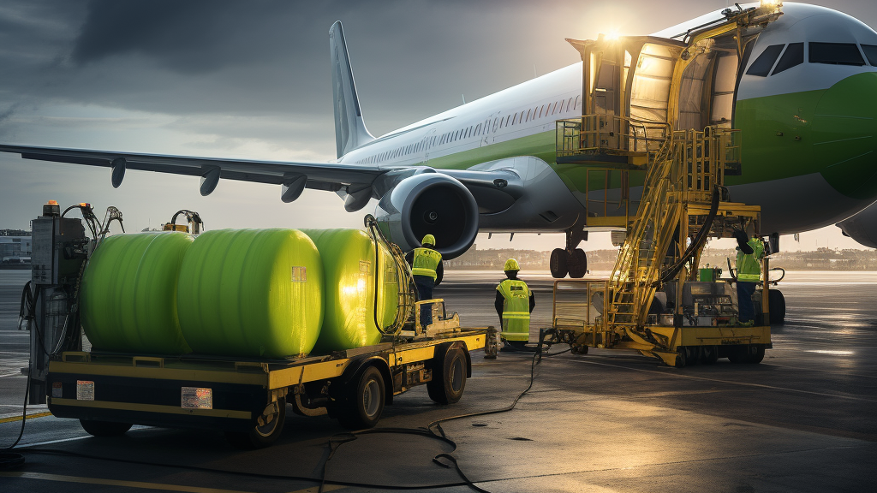

Metodología para la construcción de hoja ruta para la implementación de SAF en Colombia

Slide 6
CRONOGRAMA DE TRABAJO
Plenaria de lanzamiento
Mesas temáticas
Redacción de la
Hoja de Ruta
Pre-lanzamiento instituciones públicas (4/09/23)
Lanzamiento oficial con partes involucradas públicas y privadas
(5/10/23)
Mesa I: (27/10/23) | Materias primas y producción de SAF Lugar: Sala BID
Mesa II: (08/11/23) | Cadena de suministro de combustibles de aviación Lugar: Sala BID
Mesa III: (21/11/23) | Operadores aéreos, fabricantes y usuario final Lugar: Instalaciones IATA
Mesa IV: (1/12/23) | Ambiental y certificaciones de sostenibilidad Lugar: Sala BID
Mesa V: (a definir) | Marco institucional Lugar: Instalaciones ECOPETROL
Consolidación de insumos y redacción de la hoja de ruta
Iteración con actores puntuales y mesas de validación
Mesa plenaria de socialización
Sep. – Oct. 2023
Oct. 2023 – Ene. 2024
Feb. 2023 – Abr. 2024

Slide 7
Proceso de creación de Mesa Técnica de la Hoja Ruta SAF Colombia
Momento 1
Momento 2
Momento 3
Mesa técnica
Break
Preguntas y discusión
Eje temático 1
Exposición actores Eje temático 1
Speaker inicial- Academia
Preguntas y discusión
Eje temático 2
Exposición actores Eje temático 2
Logístico
Conceptual
Compilación de informacion socializada
Memoria escrita
Memorias audiovisuales
Herramienta sintesis
Comunicación en medios
Alistamiento
Estructuración
Recopilación
Equipo coordinador- Secretaria Técnica
Actores y participantes- Equipo coordinador
Secretaria Técnica- Academia

Slide 8






































27 Oct. 23 | 08 Nov. 23 | 21 Nov. 23 | 1 Dic. 23 | Por definir
I: Materias primas y producción de SAF | II. Cadena de suministro de combustibles de aviación | III. Operadores aéreos y fabricantes | Mesa IV. Aspectos ambientales y certificación de sostenibilidad | V. Marco Institucional

Slide 9
MESA TÉCNICA no. 1: Materias primas y producción de SAF
MT1
Materias primas y producción de SAF
Fecha: 27 de octubre de 2023
Lugar: BID
Participantes:
Productores de combustibles, biocombustibles, gremios sectoriales (Fedebiocombustibles y otras del sector agrícola), proveedores de biodiesel (Bio D, BioSC), proveedores de tecnología para la elaboración de SAF (Honeywell, Topsoe), proveedores y recicladores de insumos/biomasas (etanol, aceites, grasas, residuos forestales, residuos sólidos urbanos, etc.), academia (universidades UDEA, ECCI, WSU centros técnicos, investigadores), Ministerio de Energía, Ecopetrol, organizaciones sectoriales vinculadas al hidrógeno.
Eje temático1: Disponibilidad de materias primas
Eje temático2: Ruta tecnológica
Temas clave:
  Tecnologías disponibles y potenciales para la producción de SAF (incluyendo bio-fuels y e-fuels).
  Materias primas: cadenas de valor, productores y proveedores, volumen disponible y su localización, logística, certificación de sustentabilidad.
  Cadena de valor y potencial de los insumos industriales (hidrógeno, energía renovable, CO2, otros).
  Investigación y desarrollo: pruebas realizadas, resultados y próximos pasos.
  Lecciones aprendidas de la experiencia de los biocombustibles en Colombia. Oportunidades y barreras.
  Brechas y barreras actuales en materia de regulaciones y políticas públicas.

Slide 10
MESA TÉCNICA no. 2: Cadena de suministro de combustibles de aviación
MT2
Cadena de suministro de combustibles de aviación
Fecha: 8 de noviembre de 2023
Lugar: BID
Participantes:
Refinador/importador, transportador, distribuidor mayorista/minorista, operadores aéreos y de aeropuertos. Ecopetrol, Aeropuerto El Dorado, Copec y otros distribuidores de combustibles de aviación (Chevron, World fuel Energy, Terpel, Primax)
Eje temático1: Cadena de suministro de combustibles actual: Retos y Oportunidades
Eje temático2: Proyección Modelo SAF en Colombia
Temas clave:
  Cadena de suministro actual del combustible de aviación.
  Infraestructura y operaciones requeridas para abastecerse de SAF e incorporarlo en la mezcla.
  Brechas regulatorias para la gestión del SAF

Slide 11
MESA TÉCNICA no. 3: Operadores aéreos y fabricantes
MT3
Operadores aéreos y fabricantes
Fecha: 21 de noviembre de 2023
Lugar: IATA
Participantes:
Aerolíneas nacionales e internacionales (Avianca, Latam, Air France, etc.), FAC (Fuerza Aeroespacial), fabricantes (Airbus, Boeing), gremios sectoriales (IATA, ALTA, etc.)
Eje temático1: Por definir
Eje temático2: Por definir
Temas clave:
Metas y objetivos de descarbonización.
Estrategias de descarbonización para el mercado nacional e internacional.

Slide 12
MESA TÉCNICA no. 4: Aspectos ambientales y certificación de sostenibilidad
MT4
Aspectos ambientales y certificación de sostenibilidad
Fecha: 1 de diciembre de 2023
Lugar: BID
Participantes:
Ministerio de Ambiente, representantes del área ambiental de las líneas aéreas y los proveedores de combustibles de aviación, normativa y organismos de certificación (OACI, ISCC, RSB).
Eje temático1: Por definir
Eje temático2: Por definir
Temas clave:
Los SAF dentro del marco normativo ambiental
Certificaciones nacionales e internacionales, ICONTEC.
Contabilidad de Carbono, certificaciones de sostenibilidad y Book and Claim

Slide 13
MESA TÉCNICA no. 5: Marco Institucional
MT5
Marco Institucional
Fecha: Por definir
Lugar: Por definir
Participantes:
Ministerios de Hacienda, Energía y Transporte, referentes económicos de las líneas aéreas y los proveedores de combustible de aviación, OACI, IATA y casos internacionales (ej. FAA, ANAC Brasil, Unión Europea, UK Advanced Fuels Fund, Sudáfrica AFCAC, etc.)
Eje temático1: Por definir
Eje temático2: Por definir
Temas clave:
  Aspectos económicos y sociales.
  Estructura tributaria actual y regímenes de promoción/incentivo (económicos, fiscales, financieros, etc.) que pueden aplicarse al SAF.
  Modelos económicos posibles para el desarrollo de SAF (ej. subsidios, mandatos, impuestos, rol de las empresas públicas, etc.).
  Políticas públicas e incentivos aplicados en otros países
  Alianzas y grupos de trabajo internacionales.

